Slide 1
МУНИЦИПАЛЬНОЕ БЮДЖЕТНОЕ ДОШКОЛЬНОЕ ОБРАЗОВАТЕЛЬНОЕ
УЧРЕЖДЕНИЕ «ДЕТСКИЙ САД «РУЧЕЁК» СЕЛА ТЕНИСТОЕ
БАХЧИСАРАЙСКОГО РАЙОНА РЕСПУБЛИКИ КРЫМ
ПЕДСОВЕТ № 3
«Влияние игры на экономическое развитие дошкольников»

Slide 2
Актуальность
Вся страна пришла в движение – заговорили о рыночной экономике, об экономической «революции», о новых взаимоотношениях между потребителями и производителями, о пользе рекламы и т. п.
Новые механизмы хозяйствования требуют от современного человека особых качеств, особой экономической культуры. Между тем в нашей стране сложилось так, что:
- о понятиях бизнеса, выгоде и невыгодности, о купле – продаже, возможности заработать деньги в народе не принято говорить;
- при обсуждении этих вопросов действует общественный стереотип «неловкости»;
- россияне в основном являются «пассивными» потребителями.
Поэтому экономическое воспитание и образование нужно начинать как можно раньше, желательно уже с дошкольного возраста.
Экономическое воспитание - часть общей системы воспитания, организованный педагогический процесс, направленный на формирование бережного отношения к окружающему миру ценностей, еще одна из граней воспитательного процесса.
Учитывая то, что у дошкольников преобладает наглядно-образное мышление и основной вид деятельности – игра, именно, через игру ребенок осваивает и познает мир. Следовательно, игровая деятельность становится основным средством экономического воспитания дошкольников. Поэтому тема «Влияние игры на экономическое развитие дошкольников» очень актуальна.

Slide 3
Сюжетно-ролевые игры

Slide 4
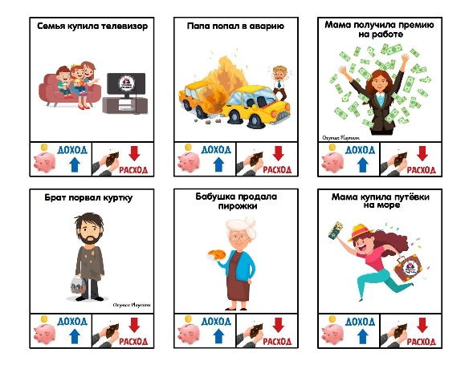
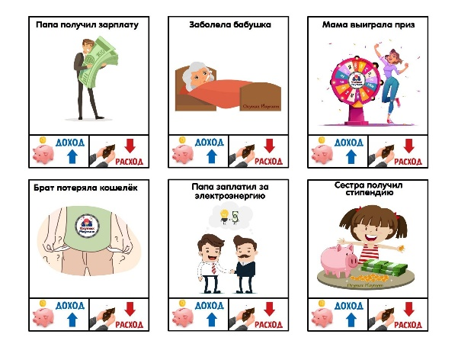
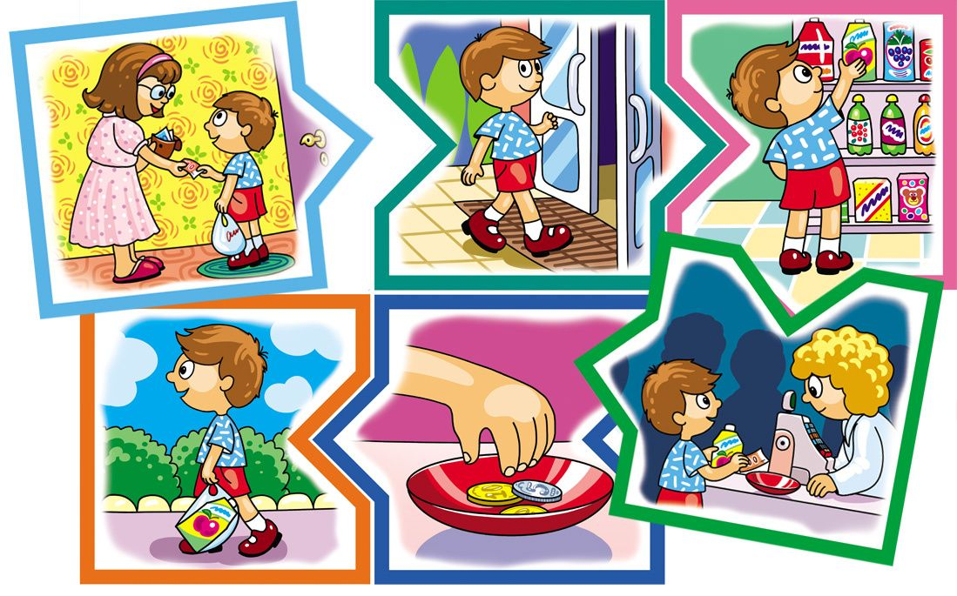
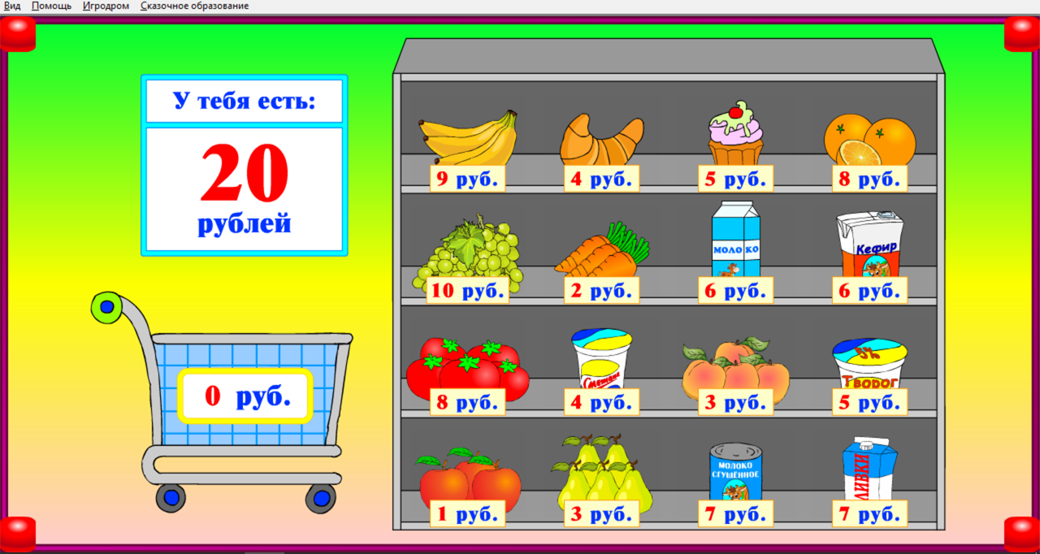
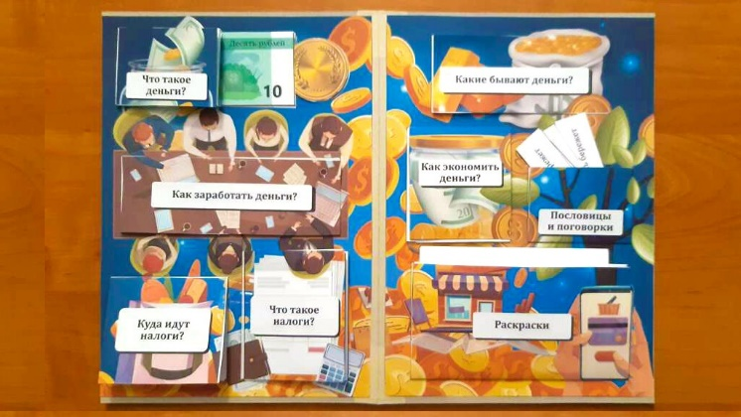
Дидактические игры

Slide 5
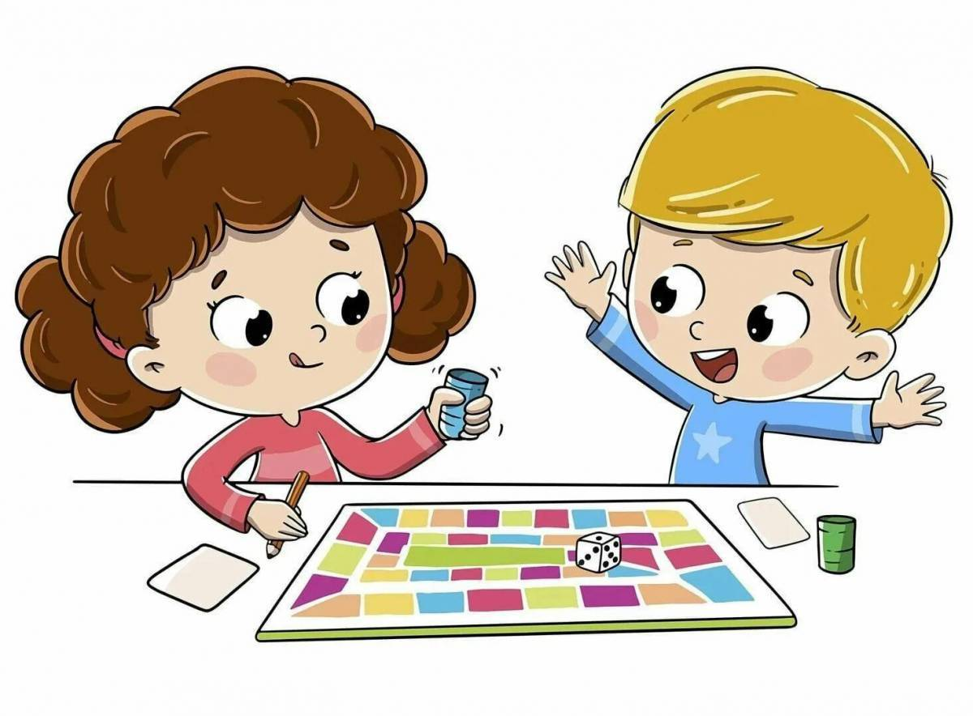
Интеллектуальные игры-развлечения

Slide 6
Экскурсии

Slide 7
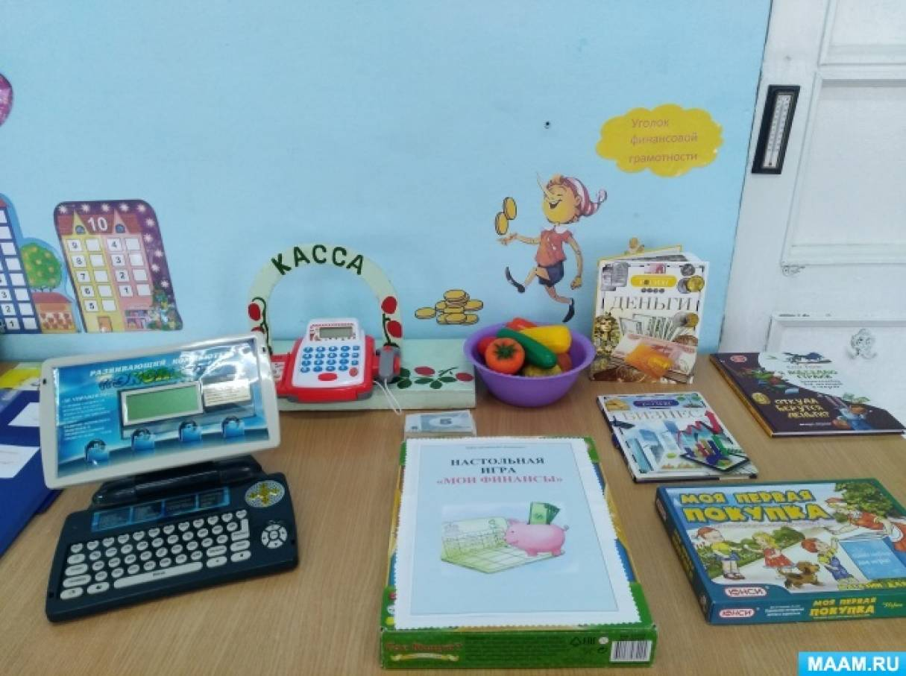
Предметно-развивающая среда

Slide 8
Картотека игр

Slide 9
Спасибо
за внимание!

